Slide 1
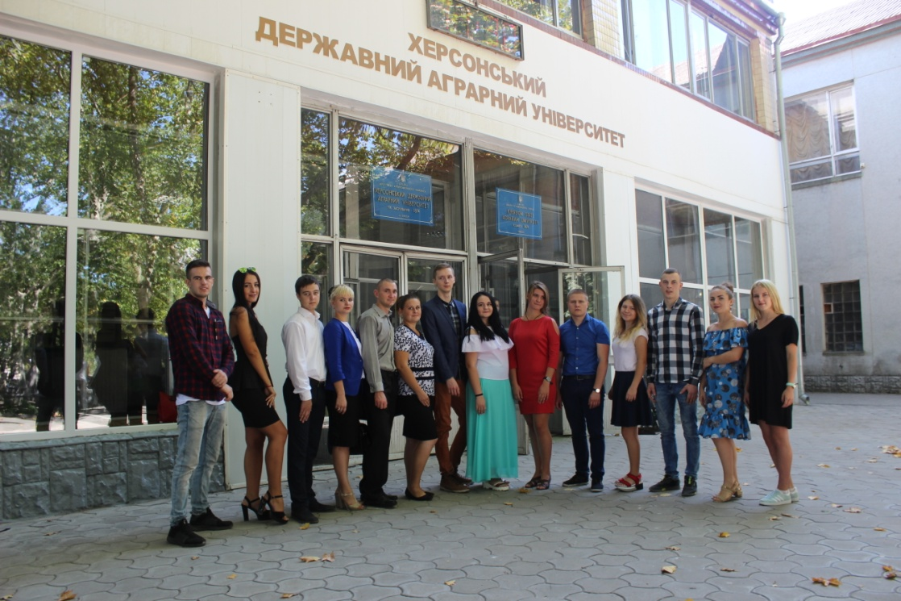
ДЕРЖАВНИЙ ВИЩИЙ НАВЧАЛЬНИЙ ЗАКЛАД “ХЕРСОНСЬКИЙ ДЕРЖАВНИЙ АГРАРНИЙ УНІВЕРСИТЕТ”
1874
У 2015 РОЦІ
НА БІОЛОГО-ТЕХНОЛОГІЧНОМУ ФАКУЛЬТЕТІ
ВІДКРИТО СПЕЦІАЛЬНІСТЬ
181 “ХАРЧОВІ ТЕХНОЛОГІЇ”
У 2016 РОЦІ
СТВОРЕНО КАФЕДРУ
ІНЖЕНЕРІЇ ХАРЧОВОГО ВИРОБНИЦТВА
ДВНЗ “ХДАУ”
ЗАСНОВАНО У 1874 РОЦІ
73006 Україна, м. Херсон, вул. Стрітенська, 23
тел./факс (0552) 41-67-27,
http://www.ksau.ks.ua
E-mail: office@ksau.ks.ua

Slide 2
ДЕРЖАВНИЙ ВИЩИЙ НАВЧАЛЬНИЙ ЗАКЛАД “ХЕРСОНСЬКИЙ ДЕРЖАВНИЙ АГРАРНИЙ УНІВЕРСИТЕТ”
1874
СПЕЦІАЛЬНІСТЬ 181 “ХАРЧОВІ ТЕХНОЛОГІЇ”
У 2017-2018 рр. зазначений перелік предметів, з яких надаються сертифікати ЗНО:
УКРАЇНСЬКА МОВА ТА ЛІТЕРАТУРА
МАТЕМАТИКА
ІСТОРІЯ УКРАЇНИ АБО БІОЛОГІЯ
ОБЕРИ СМАЧНУ ПРОФЕСІЮ ДЛЯ ЩАСЛИВОГО ЖИТТЯ !!!
Ступінь вищої освіти: бакалавр
Освітній рівень: бакалавр з харчових технологій
Форма освіти: денна, заочна
Умови оплати:
державна та контрактна
Підготовку бакалаврів з харчових технологій здійснює
КАФЕДРА ІНЖЕНЕРІЇ ХАРЧОВОГО ВИРОБНИЦТВА

Slide 3
ДЕРЖАВНИЙ ВИЩИЙ НАВЧАЛЬНИЙ ЗАКЛАД “ХЕРСОНСЬКИЙ ДЕРЖАВНИЙ АГРАРНИЙ УНІВЕРСИТЕТ” СПЕЦІАЛЬНІСТЬ 181 “ХАРЧОВІ ТЕХНОЛОГІЇ”
1874
КАФЕДРА ІНЖЕНЕРІЇ ХАРЧОВОГО ВИРОБНИЦТВА
ЗАВІДУВАЧ КАФЕДРИ – канд. техн. наук, доцент БУРАК ВАЛЕНТИНА ГЕННАДІЇВНА
До складу кафедри входять 6 кандидатів наук, доцентів.
МЕТА ДІЯЛЬНОСТІ КАФЕДРИ:
підготовка фахівців рівня
бакалавр з харчових технологій”,
які на високому рівні володіють знаннями і навичками з питань:
виробництва, зберігання і контролю якості харчових продуктів;
розробки, впровадження і контролю технологічних процесів харчових виробництв та ін.
ТЕМАТИКА НАУКОВИХ ДОСЛІДЖЕНЬ КАФЕДРИ:
удосконалення технологічних процесів (та їх складових) виробництва продуктів харчування з упровадженням системи контролю якості за європейськими стандартами.
ВИКЛАДАЧІ КАФЕДРИ Є АВТОРАМИ :
5-х підручників;
3-х науково-методичних посібників;
9-и патентів України;
понад 70 наукових статей у фахових та зарубіжних виданнях.
Викладачі кафедри є експертами - дорадниками з питань систем управління якістю та впровадження НАССР, ветеринарно-санітарної експертизи та харчових технологій

Slide 4
ДЕРЖАВНИЙ ВИЩИЙ НАВЧАЛЬНИЙ ЗАКЛАД “ХЕРСОНСЬКИЙ ДЕРЖАВНИЙ АГРАРНИЙ УНІВЕРСИТЕТ” СПЕЦІАЛЬНІСТЬ 181 “ХАРЧОВІ ТЕХНОЛОГІЇ”
1874
ОБЕРИ СПЕЦІАЛЬНІСТЬ “ХАРЧОВІ ТЕХНОЛОГІЇ”!
ПЕРЕВАГИ СПЕЦІАЛЬНОСТІ
технолог з харчового виробництва – професія творча, соціально та професійно відповідальна і затребувана ринком.
харчова галузь не схильна до сильних кризових ринкових явищ, що суттєво знижує ризик безробіття фахівців;
навіть у кризові періоди економіки харчова галузь є об'єктом надходження іноземних інвестицій, генератором технологічних інновацій;
технологу не загрожує звільнення за досягненням певної вікової категорії. Талановитий компетентний творчий технолог цінується й у зрілому віці.
при підготовці бакалаврів у ХДАУ приділяється увага циклу дисциплін з громадського харчування, що створює додаткові сфери для працевлаштування, посилює конкурентоспроможність фахівців на ринку праці.
Високий стабільний доход.
БАКАЛАВР
З ХАРЧОВИХ ТЕХНОЛОГІЙ
МОЖЕ ОПАНУВАТИ ПОСАДИ:
головний інженер;
головний технолог;
начальник цеху (зміни);
завідувач виробництва;
інженер з контролю якості харчових продуктів;
завідувач лабораторії у науково-дослідних та проектно-конструкторських установах;
завідувач відділу\лабораторії в організаціях з контролю якості харчових продуктів;
викладач професійно-технічного закладу та інші.

Slide 5
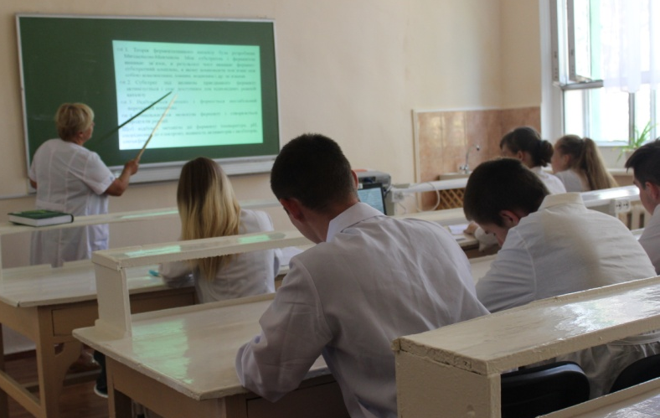
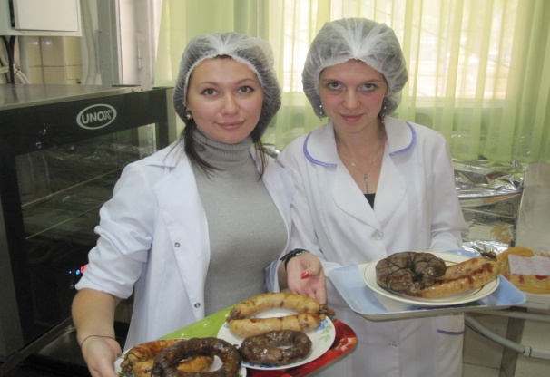
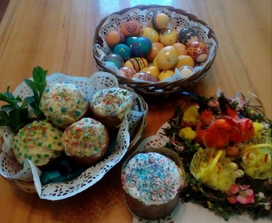
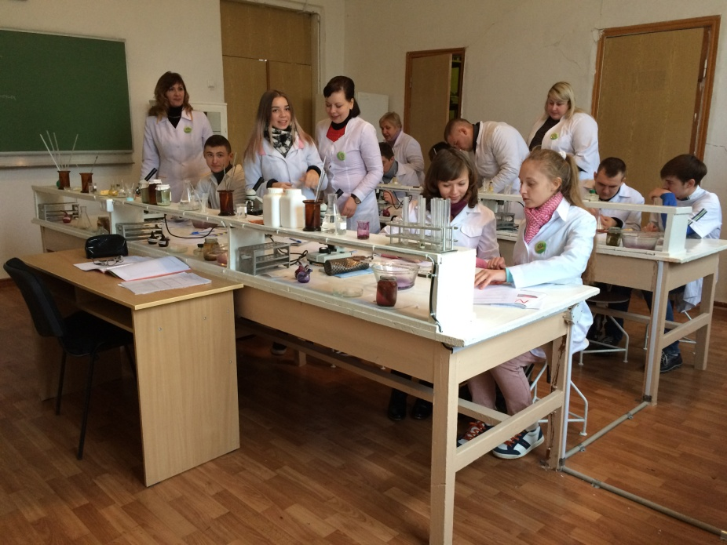
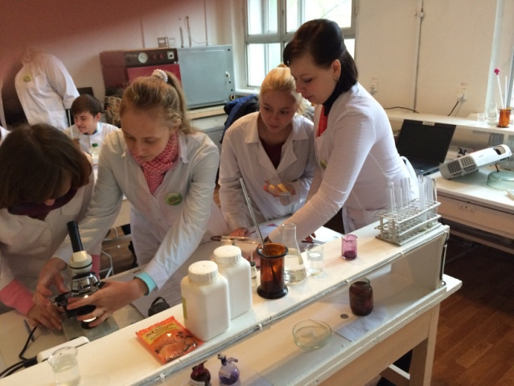
ДЕРЖАВНИЙ ВИЩИЙ НАВЧАЛЬНИЙ ЗАКЛАД “ХЕРСОНСЬКИЙ ДЕРЖАВНИЙ АГРАРНИЙ УНІВЕРСИТЕТ” СПЕЦІАЛЬНІСТЬ 181 “ХАРЧОВІ ТЕХНОЛОГІЇ”
1874
НАВЧАЛЬНИЙ ПРОЦЕС У ЛАБОРАТОРІЯХ КАФЕДРИ

Slide 6
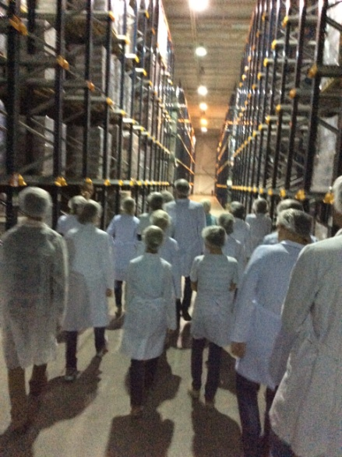
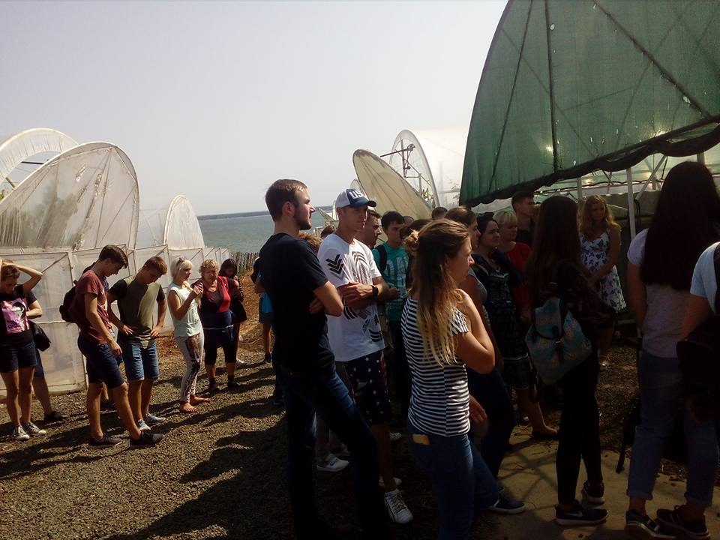
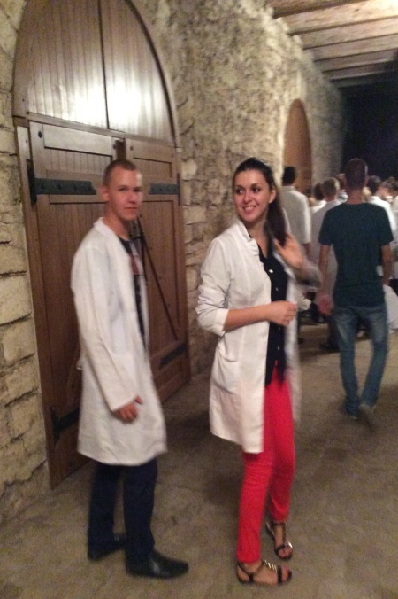
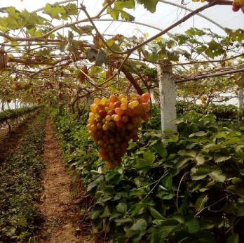
ДЕРЖАВНИЙ ВИЩИЙ НАВЧАЛЬНИЙ ЗАКЛАД “ХЕРСОНСЬКИЙ ДЕРЖАВНИЙ АГРАРНИЙ УНІВЕРСИТЕТ” СПЕЦІАЛЬНІСТЬ 181 “ХАРЧОВІ ТЕХНОЛОГІЇ”
1874
НАВЧАЛЬНИЙ ПРОЦЕС ЗА МЕЖАМИ УНІВЕРСИТЕТУ
ПІДПРИЄМСТВА, ЯКІ ВІДВІДУЮТЬ СТУДЕНТИ ПІД ЧАС НАВЧАННЯ ТА НА ЯКИХ ПРОХОДЯТЬ ПРАКТИКУ:
ТОВ «Данон - Дніпро», компанія «Грін Тім», ЗАТ «Чумак», виноробне господарство князя П.Н. Трубецького, ПРаТ «Херсонський хлібокомбінат», Дім марочних кон'яків «Таврія», ПП Урсуленко О.А. «Оса» та інші.

Slide 7
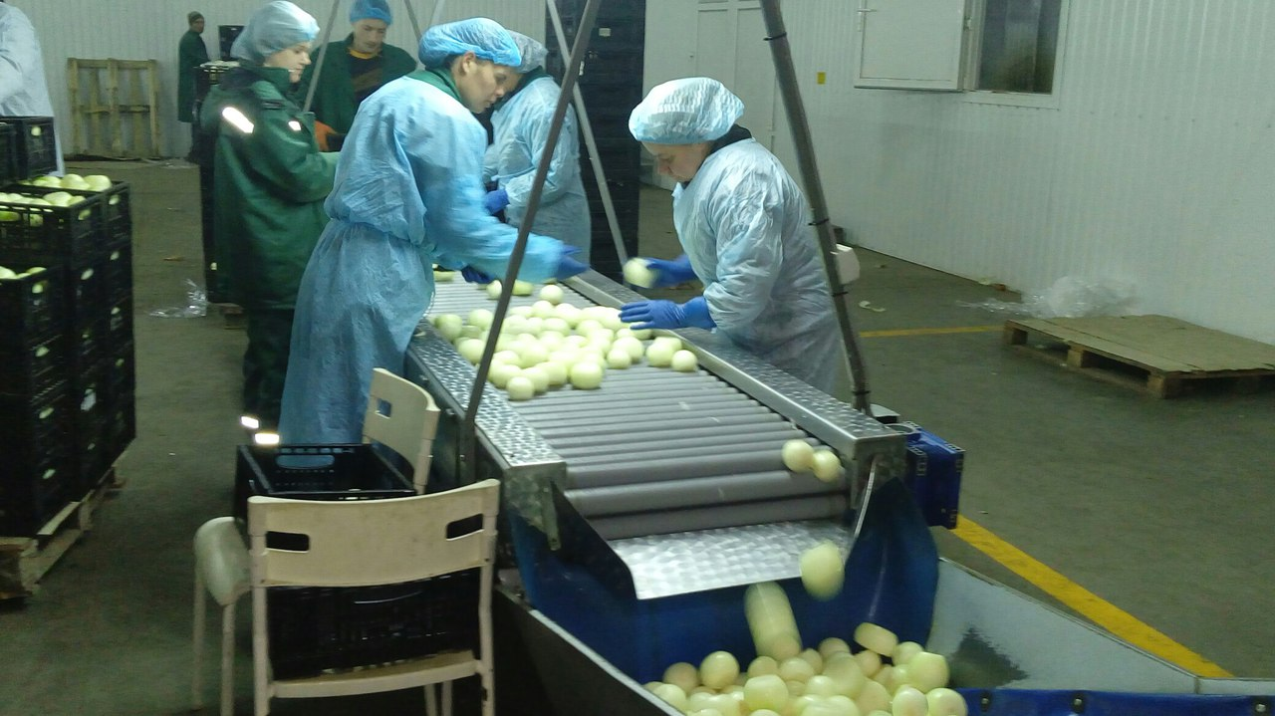
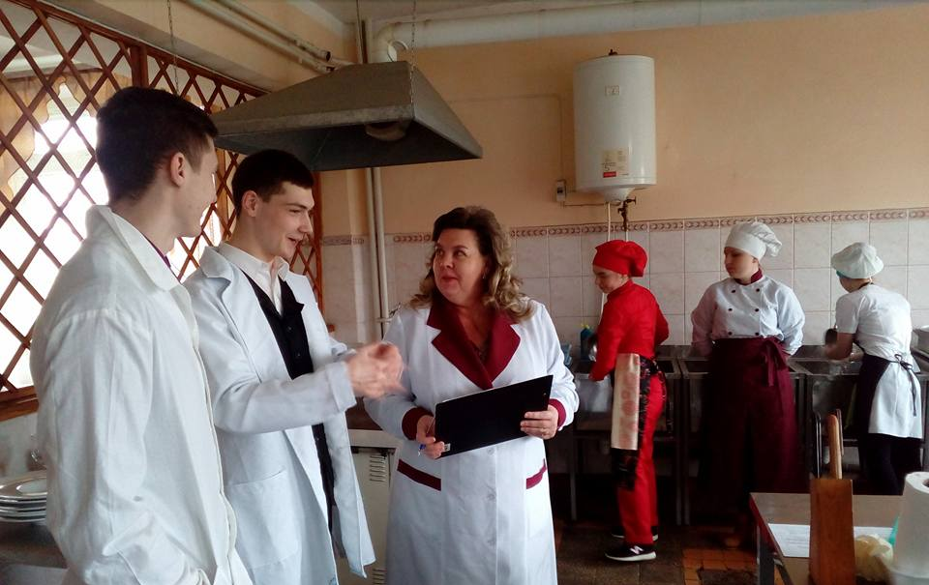
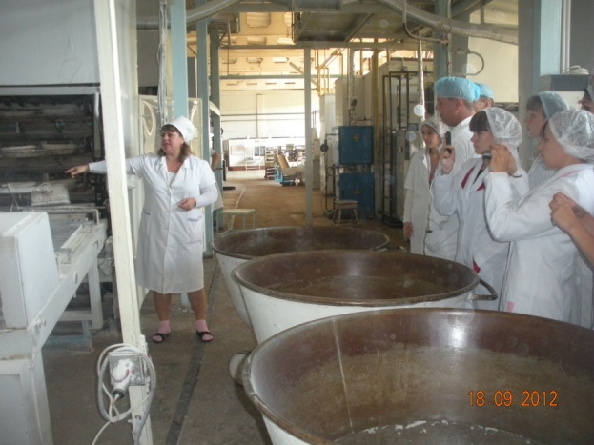
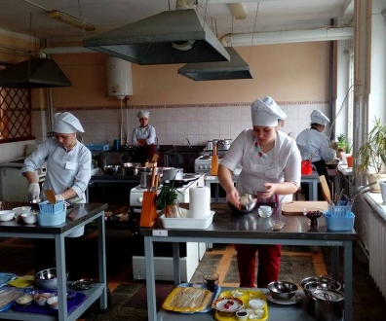
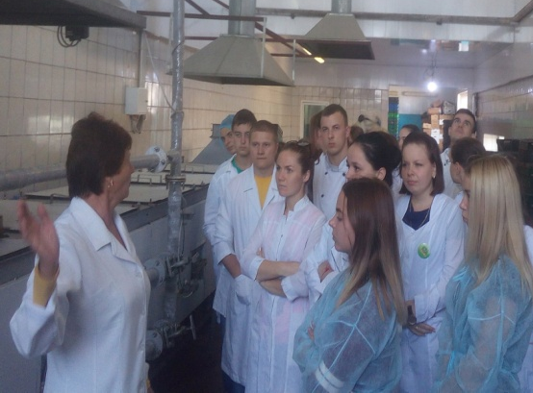
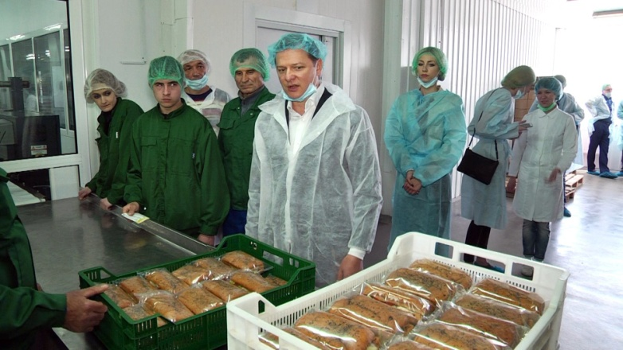
ДЕРЖАВНИЙ ВИЩИЙ НАВЧАЛЬНИЙ ЗАКЛАД “ХЕРСОНСЬКИЙ ДЕРЖАВНИЙ АГРАРНИЙ УНІВЕРСИТЕТ” СПЕЦІАЛЬНІСТЬ 181 “ХАРЧОВІ ТЕХНОЛОГІЇ”
1874
ВИЇЗДНІ ПРАКТИЧНІ ЗАНЯТТЯ СТУДЕНТІВ

Slide 8
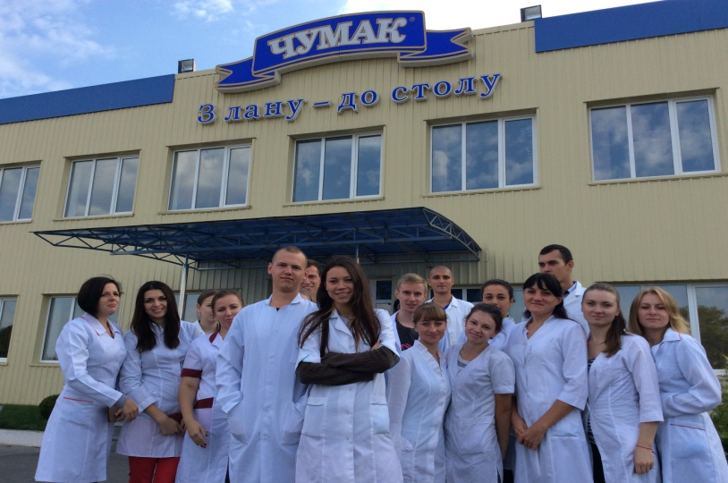
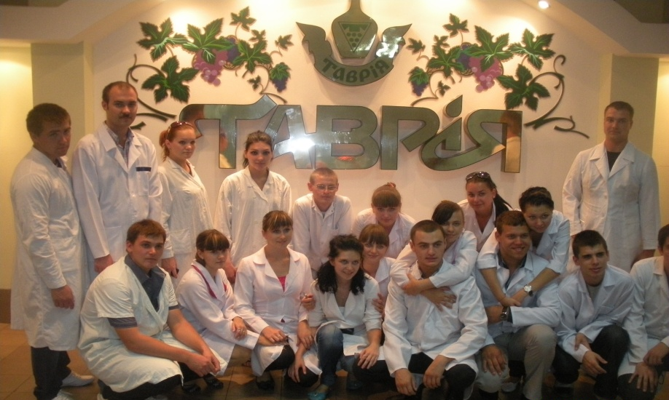
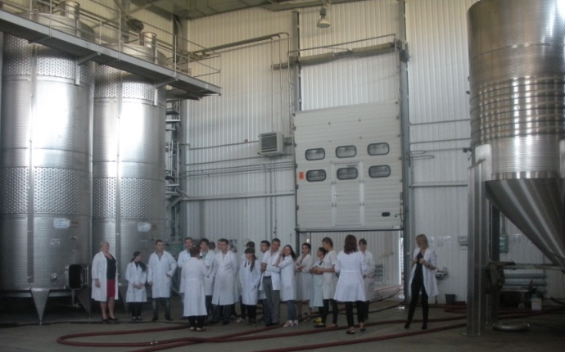
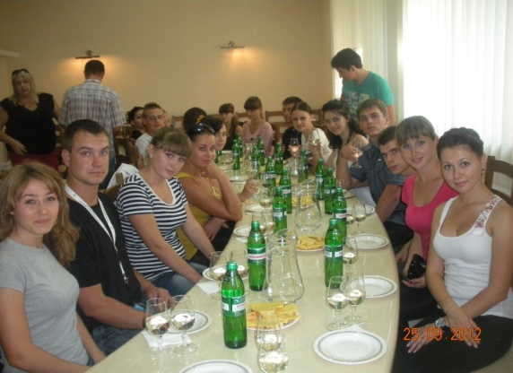
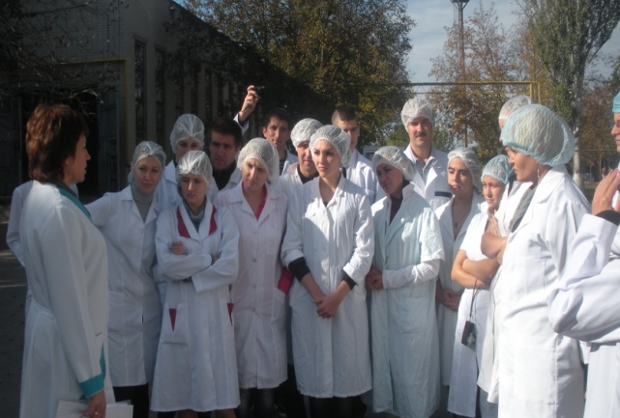
ДЕРЖАВНИЙ ВИЩИЙ НАВЧАЛЬНИЙ ЗАКЛАД “ХЕРСОНСЬКИЙ ДЕРЖАВНИЙ АГРАРНИЙ УНІВЕРСИТЕТ” СПЕЦІАЛЬНІСТЬ 181 “ХАРЧОВІ ТЕХНОЛОГІЇ”
1874
НАВЧАЛЬНІ ЕКСКУРСІЇ СТУДЕНТІВ

Slide 9
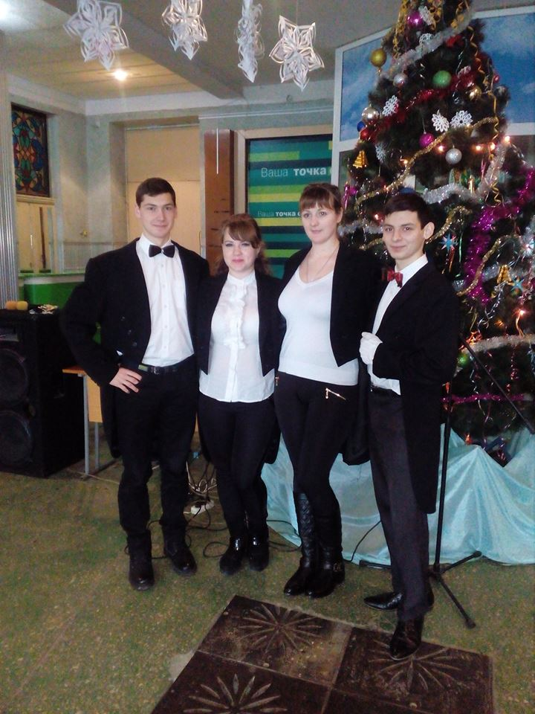
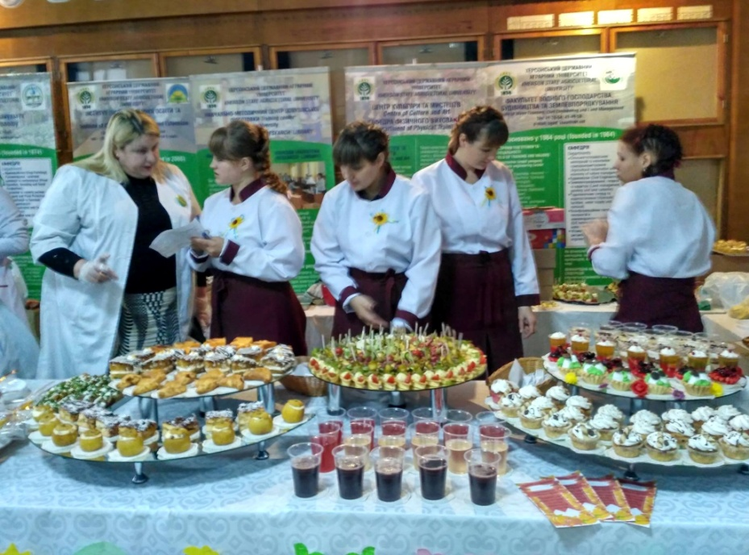
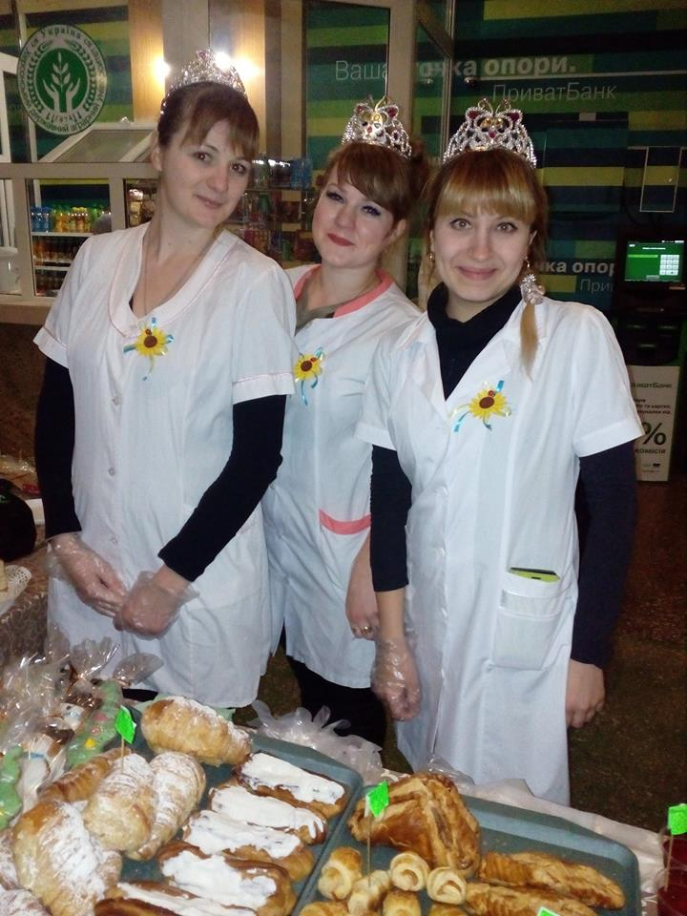
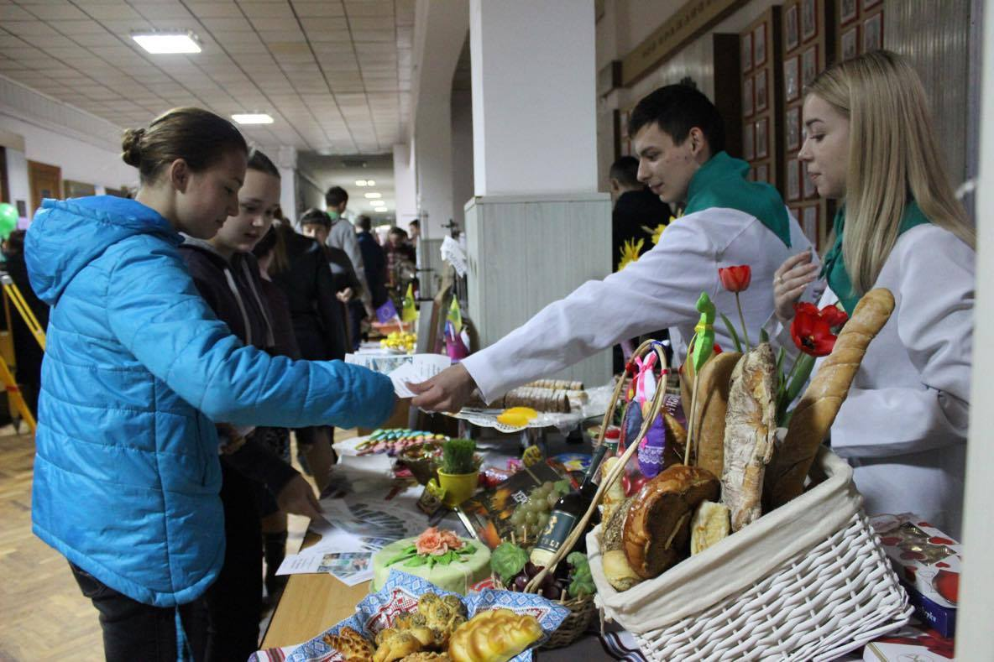
ДЕРЖАВНИЙ ВИЩИЙ НАВЧАЛЬНИЙ ЗАКЛАД “ХЕРСОНСЬКИЙ ДЕРЖАВНИЙ АГРАРНИЙ УНІВЕРСИТЕТ” СПЕЦІАЛЬНІСТЬ 181 “ХАРЧОВІ ТЕХНОЛОГІЇ”
1874
СТУДЕНТИ КАФЕДРИ – ОКРАСА СВЯТ УНІВЕРСИТЕТУ !

Slide 10
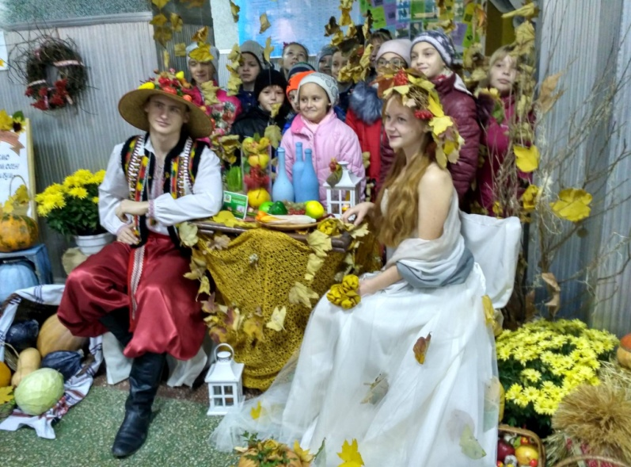
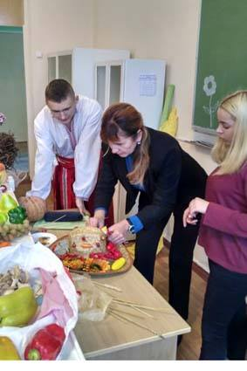
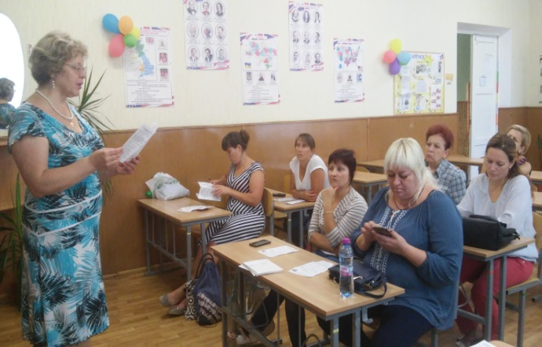
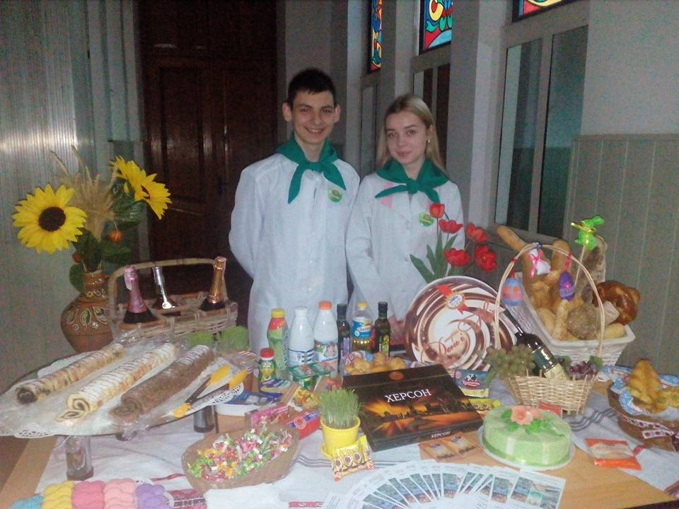
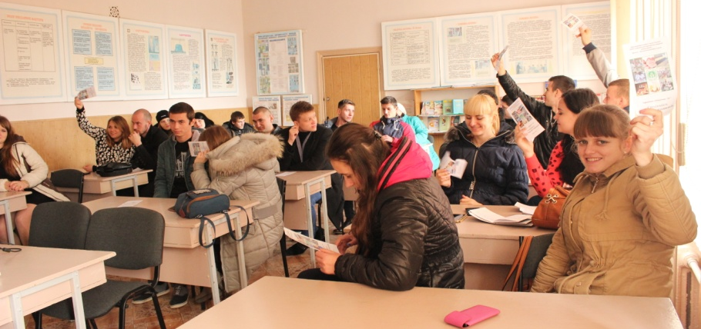
ДЕРЖАВНИЙ ВИЩИЙ НАВЧАЛЬНИЙ ЗАКЛАД “ХЕРСОНСЬКИЙ ДЕРЖАВНИЙ АГРАРНИЙ УНІВЕРСИТЕТ” СПЕЦІАЛЬНІСТЬ 181 “ХАРЧОВІ ТЕХНОЛОГІЇ”
1874
ПРОФОРІЄНТАЦІЙНА РОБОТА НА КАФЕДРІ

Slide 11
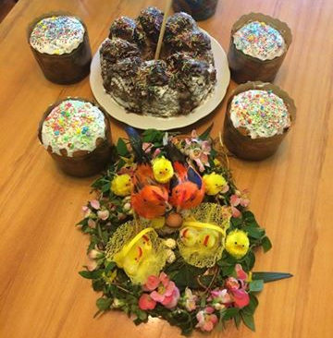
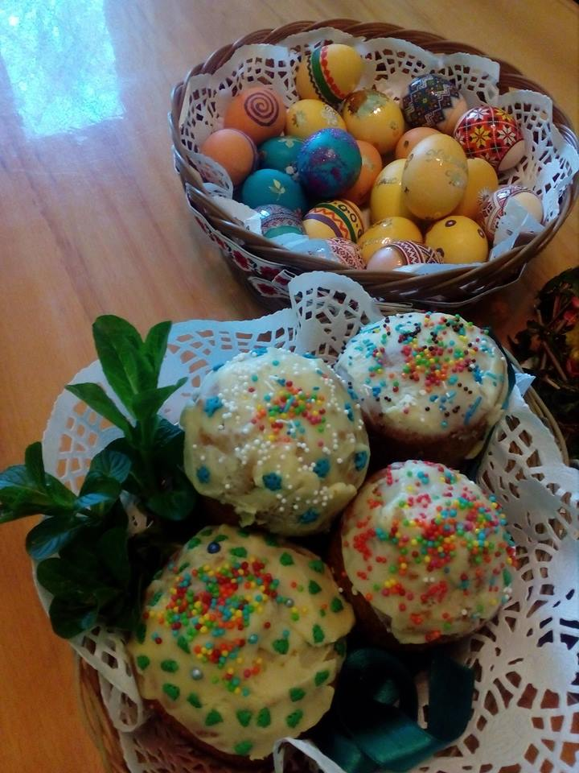
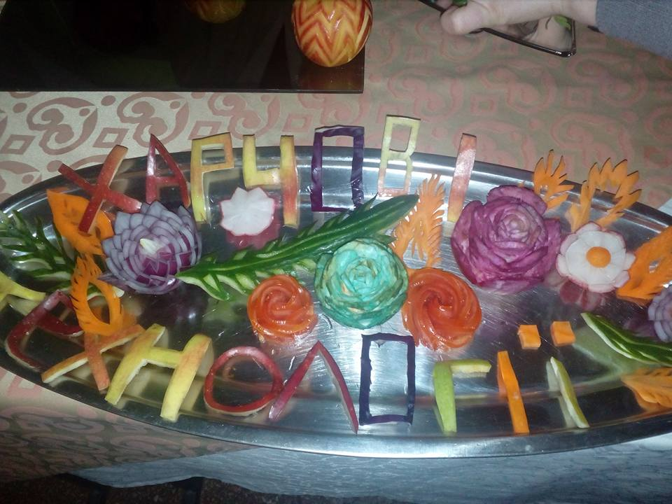
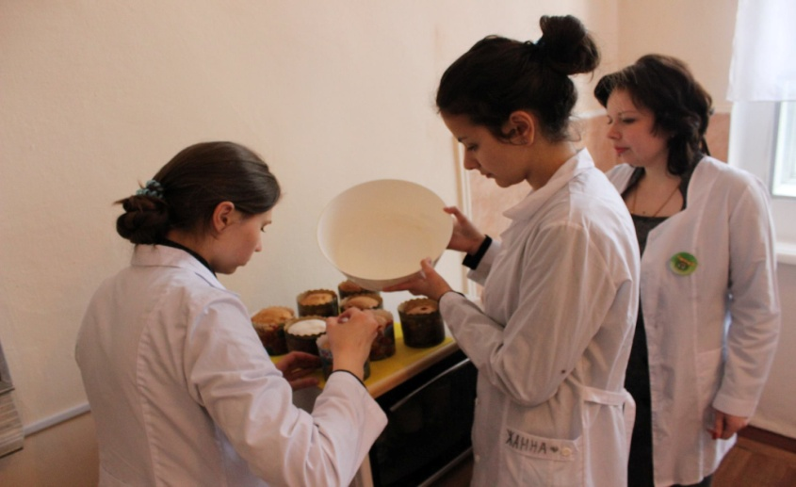
ДЕРЖАВНИЙ ВИЩИЙ НАВЧАЛЬНИЙ ЗАКЛАД “ХЕРСОНСЬКИЙ ДЕРЖАВНИЙ АГРАРНИЙ УНІВЕРСИТЕТ” СПЕЦІАЛЬНІСТЬ 181 “ХАРЧОВІ ТЕХНОЛОГІЇ”
1874
БЛАГОДІЙНА ДІЯЛЬНІСТЬ НА КАФЕДРІ

Slide 12
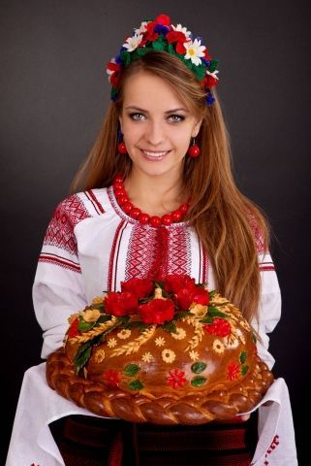
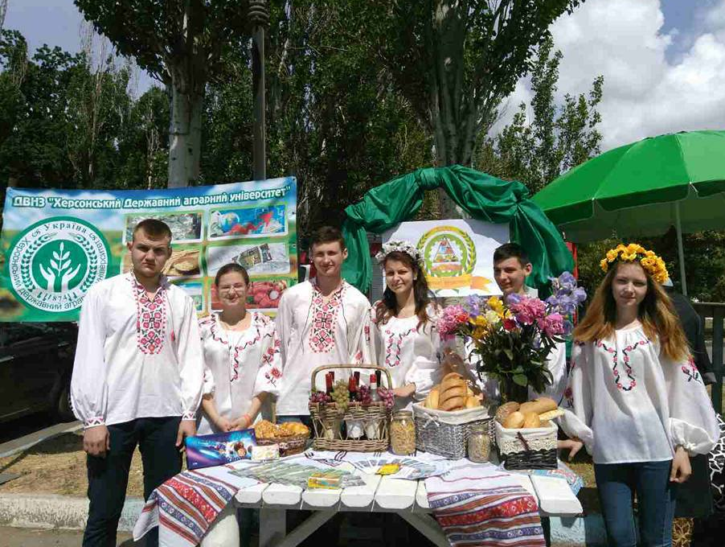
ДЕРЖАВНИЙ ВИЩИЙ НАВЧАЛЬНИЙ ЗАКЛАД “ХЕРСОНСЬКИЙ ДЕРЖАВНИЙ АГРАРНИЙ УНІВЕРСИТЕТ” СПЕЦІАЛЬНІСТЬ 181 “ХАРЧОВІ ТЕХНОЛОГІЇ”
1874
ОБЕРИ СМАЧНУ ПРОФЕСІЮ ДЛЯ ЩАСЛИВОГО ЖИТТЯ !!!
КОНТАКТИ:
завідувач кафедри Бурак Валентина Геннадіївна
+38(050) 98 28 332 +38(050) 64 81 386 +38(096) 03 36 710
Facebook.om/people/Валентина-Бурак
e-mail: Novikova-NV@i.ua
сайт ХДАУ: www.ksau.kherson.ua

